Slide 1
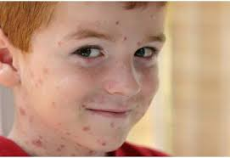
VARICELLA
Ilmu Penyakit Menular

Slide 2
Pendahuluan
June M. Thomson mendefinisikan varisela sebagai penyakit yang disebabkan oleh virus varisela-zoster (V-Z virus).
Sangat menular bersifat akut yang umumnya mengenai anak, yang ditandai oleh demam yang mendadak, malese, dan erupsi kulit berupa makulopapular untuk beberapa jam.
Kemudian berubah menjadi vesikel selama 3-4 hari dan dapat meninggalkan keropeng.
(Thomson, 1986, p. 1483).

Slide 3
Epidemiologi
Tersebar kosmopolit, menyerang terutama anak-anak tetapi dapat juga menyerang orang dewasa. Transmisi penyakit ini secara aerogen.
Masa penularan lebih kurang 7 hari dihitung dari timbulnya gejala kulit.

Slide 4
Etiologi
Penyebab dari varisela adalah virus varisela-zoster.
Penamaan virus ini memberi pengertian bahwa infeksi primer virus ini menyebabkan timbulnya penyakit varisela, sedangkan reaktivasi (keadaan kambuh setelah sembuh dari varisela) menyebabkan herves zoster.

Slide 5
Patogenesis
Masa inkubasi varisela berkisar antara 11 -20 hari, masa ini bisa lebih pendek atau lebih panjang. lnfeksi varisela dimulai dengan masuknya virus ke mukosa saluran pemafasan, yang ditularkan melalui vekresi pernafasan atau melalui kontak langsung.
lnokulasi diikuti dengan masa inkubasi, di mana pada saat tersebut penyebaran virus terjadi secara subklinis. Virus masuk melalui mukosa saluran pemafasan clan diduga berkembang biak pada jaringan kelenjar regional.
Empat sampai enam hari setelah infeksi, diduga viremia ringan terjadi, di ikuti dengan virus menginfeksi dan berkembang biak di organ seperti hati, limpa dan kemungkinan organ lain. Lebih kurang 10 -12 hari setelah infeksi terjadi viremia kedua di mana pada saat tersebut virus bisa mencapai kulit. Rash muncul sesudah 14 hari infeksi.
Lesi kulit yang terjadi berupa makula, sebagian besar berkembang menjadi papula, vesicula, pustula, dan krusta sesudah beberapa hari. Vesicula biasanya terletak pada epidermis.

Slide 6
Morfologi
Pembungkus berasal dari selaput inti sel yang terinfeksi.
Pembungkus ini mengandung DNA,lipid, karbohidrat, dan protein, dan dapat menghilangkan eter.
Berbentuk bulat.
Varicella zoster merupakan kelompok virus herpes, yang berukurang 140-200 µ, berinti DNA.
Klasifikasi Varicella
1. Varisela congenital
2. Varisela neonatal

Slide 7
Manifestasi Klinis
Gejala klinis mulai dari gejala prodromal
Yakni demam yang tidak terlalu tinggi, malese dan nyeri kepala, kemudian disusul timbulnya erupsi kulit berupa papul eritematosa yang dalam waktu beberapa jam berubah menjadi vesikel.
Bentuk vesikel khas berupa tetesan embun (tear drops). Vesikel akan berubah menjadi pustul dan kemudian menjadi krusta. Sementara proses ini berlangsung timbul lagi vesikel-vesikel yang baru sehingga menimbulkan gambaran polimorfi.
Penyebarannya terutama didaerah badan dan kemudian menyebar secara sentrifugal ke muka dan ekstremitas, serta dapat menyerang selaput lendir mata, mulut dan saluran nafas bagian atas.
Jika terdapat infeksi sekunder terjadi pembesaran kelenjar getah bening regional (lymphadenopathy regional). Penyakit ini biasanya disertai rasa gatal.

Slide 8
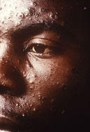
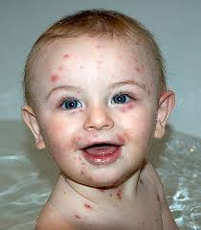
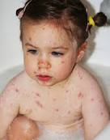
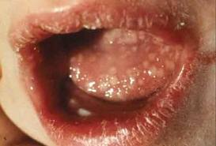
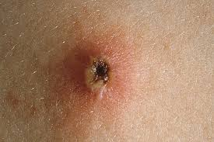
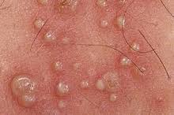
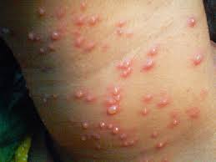

Slide 9
Komplikasi
Komplikasi pada anak-anak umumnya jarang timbul dan lebih sering pada orang dewasa, berupa ensepalitis, pneumonia, glumerulonephritis, karditis, hepatitis, keratitis, konjunc-tivitis,otitis, arteritis dan beberapa macam purpura.
Infeksi yang timbul pada trimester pertama kehamilan dapat menimbulkan kelainan konginetal, sedangkan infeksi yang terjadi beberapa hari menjelang kelahiran dapat me-nyebabkan varisela konginetal pada neonatus.

Slide 10
Pengobatan
Pada saat ini acyclovir telah terbukti bermanfaat untuk pengobatan varisela, Acyclovir – 9 – [(2-hydroxy thonyl) methyl] guanine merupakan chat pilihan. Obat ini dapat digunakan:
secara intravena: Pada kasus dengan komplikasi berat atau dengan gangguan sistem kekebalan.
Sedang pada pemberian oral dapat digunakan pada anak yang tanpa komplikasi. Begitupun harus diingat bahwa penyakit ini dapat sembuh sendiri.

Slide 11
Pencegahan
Cacar air dapat dicegah dengan melakukan vaksinasi VZIG yang dpt diberikan pada:
Anak-anak dengan usia 12-18 bulan yang belum pernah mengalami cacar air diberikan satu dosis vaksin
Anak-anak dengan usia 19 bulan hingga 13 tahun yang belum pernah mengalami cacar air diberikan satu dosis vaksin.
Orang dewasa yang belum pernah mengalami cacar air dan bekerja atau tinggal dilingkungan yang sangat mudah terjangkit cacar air
Wanita reproduktif yang belum pernah mengalami cacar air dan tidak dalam kondisi sedang hamil
Orang dewasa dan remaja yang belum pernah mengalami cacar air dan tinggal dengan anak-anak.
Orang yang hendak bepergian ke luar negeri dan belum pernah mengalami cacar air .

Slide 12
Peran Pemerintah
Pada dasarnya, kebijakan imunisasi di negara Asia Tenggara dan Indonesia secara khusus diutamakan pada imunisasi bayi dan anak-anak. Hal itu lantas membuat imunisasi pada dewasa menjadi terabaikan dan kurang terpublikasi secara luas di masyarakat. Padahal, sangat banyak penyakit yang dapat dicegah melalui imunisasi pada orang dewasa.
Implementasi imunisasi dewasa di Indonesia sendiri masih sangat terbatas walaupun perangkat imunisasi yang dibutuhkan telah tersedia.
Pada tahun 2003, Perhimpunan Dokter Spesialis Penyakit Dalam Indonesia (PAPDI) telah menghasilkan konsensus imunisasi pada dewasa di Indonesia akan lebih digalakkan.

Slide 13
Jenis vaksin yang direkomendasikan pada orang dewasa (berdasarkan Jadwal Imunisasi Dewasa 2013) adalah :
Vaksin Influenza
Vaksin Tetanus, Difteri, Pertusis (Td/Tdap)
Vaksin Varicella (cacar air)
Vaksin Human Papillomavirus (HPV)
Vaksin Zoster
Vaksin Measles/Campak, Mumps/Gondongan, Rubella/Campak Jerman (MMR)
Vaksin Hepatitis A
Vaksin Hepatitis B
Vaksin Typhoid
Vaksin Pneumonia (Pneumokokal Polisakarida (PPSV23), Pneumokokal Konjugat 13-valent (PCV13))
Vaksin Meningokokal
Vaksin Yellow Fever

